Slide 1

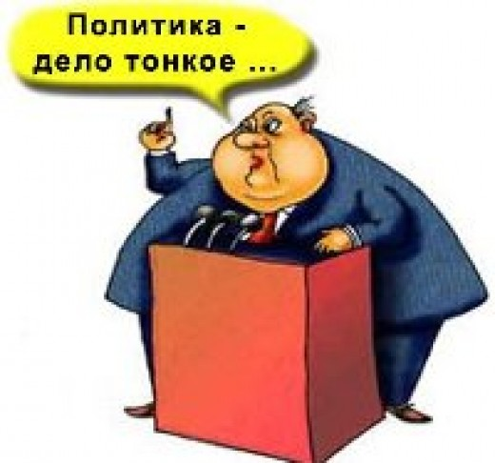
ПЕДАГОГИЧЕСКИЙ ПРОЕКТ
«КЛУБ МОЛОДОГО ИЗБИРАТЕЛЯ»
Автор проекта: Берсенева Марина Сергеевна,
учитель истории и
обществознания
МКОУ «КСОШ №2»
г.Куртамыш, 2021 г.

Slide 2
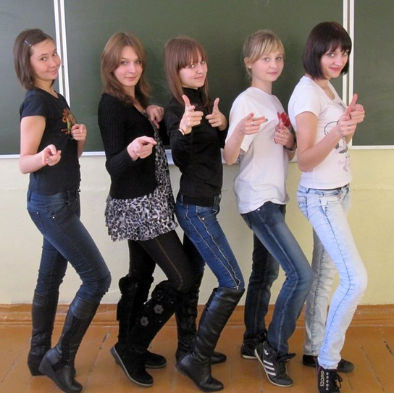
КЛУБ МОЛОДОГО ИЗБИРАТЕЛЯ
«Молодежь России»
Молодежь- богатство России,
Наш Клуб лучший в мире.
МЫ ВЫБИРАЕМ СВОЁ БУДУЩЕЕ!!!

Slide 3
АКТУАЛЬНОСТЬ
Мысль о том, что «если мы не занимаемся политикой, политика займётся нами», родилась не случайно. С древних времен люди мечтают жить в обществе, где права каждого человека защищены, где обеспечен достойный уровень для всех членов общества. Оно не возникает по «щучьему велению», а является результатом напряженного каждодневного труда всех граждан во всех сферах общества, включая политическую. К сожалению, пока в нашей стране значительная часть граждан и, прежде всего, самые молодые забывают об этом, уклоняясь от какого-либо участия в политической жизни общества, в том числе от выполнения гражданского долга – участия в выборах.

Slide 4
ЦЕЛЬ ПРОЕКТА
Формировать электоральную культуру обучающихся как будущих избирателей.

Slide 5
ЗАДАЧИ ПРОЕКТА
– формировать представления об избирательном праве и избирательном процессе;
– развивать правовую культуру будущих избирателей;
– систематизировать информацию по вопросам избирательного права и избирательного процесса;
– осуществлять информационное обслуживание по вопросам права.

Slide 6
ПРОБЛЕМА
можно ли, используя педагогические методы и приемы, повысить электоральную культуру будущих избирателей, сформировать ответственного гражданина-избирателя.

Slide 7
ОБРАЗОВАТЕЛЬНЫЙ ПРОДУКТ
- программа Клуба;
- публикации в районной газете о работе Клуба;
- буклеты, листовки, памятки;
- отчеты о работе Клуба.

Slide 8
ОЖИДАЕМЫЕ РЕЗУЛЬТАТЫ
  Повышение интереса обучающихся к процедуре выборов.
  Формирование потребности голосовать.
  Формирование электоральной культуры.

Slide 9
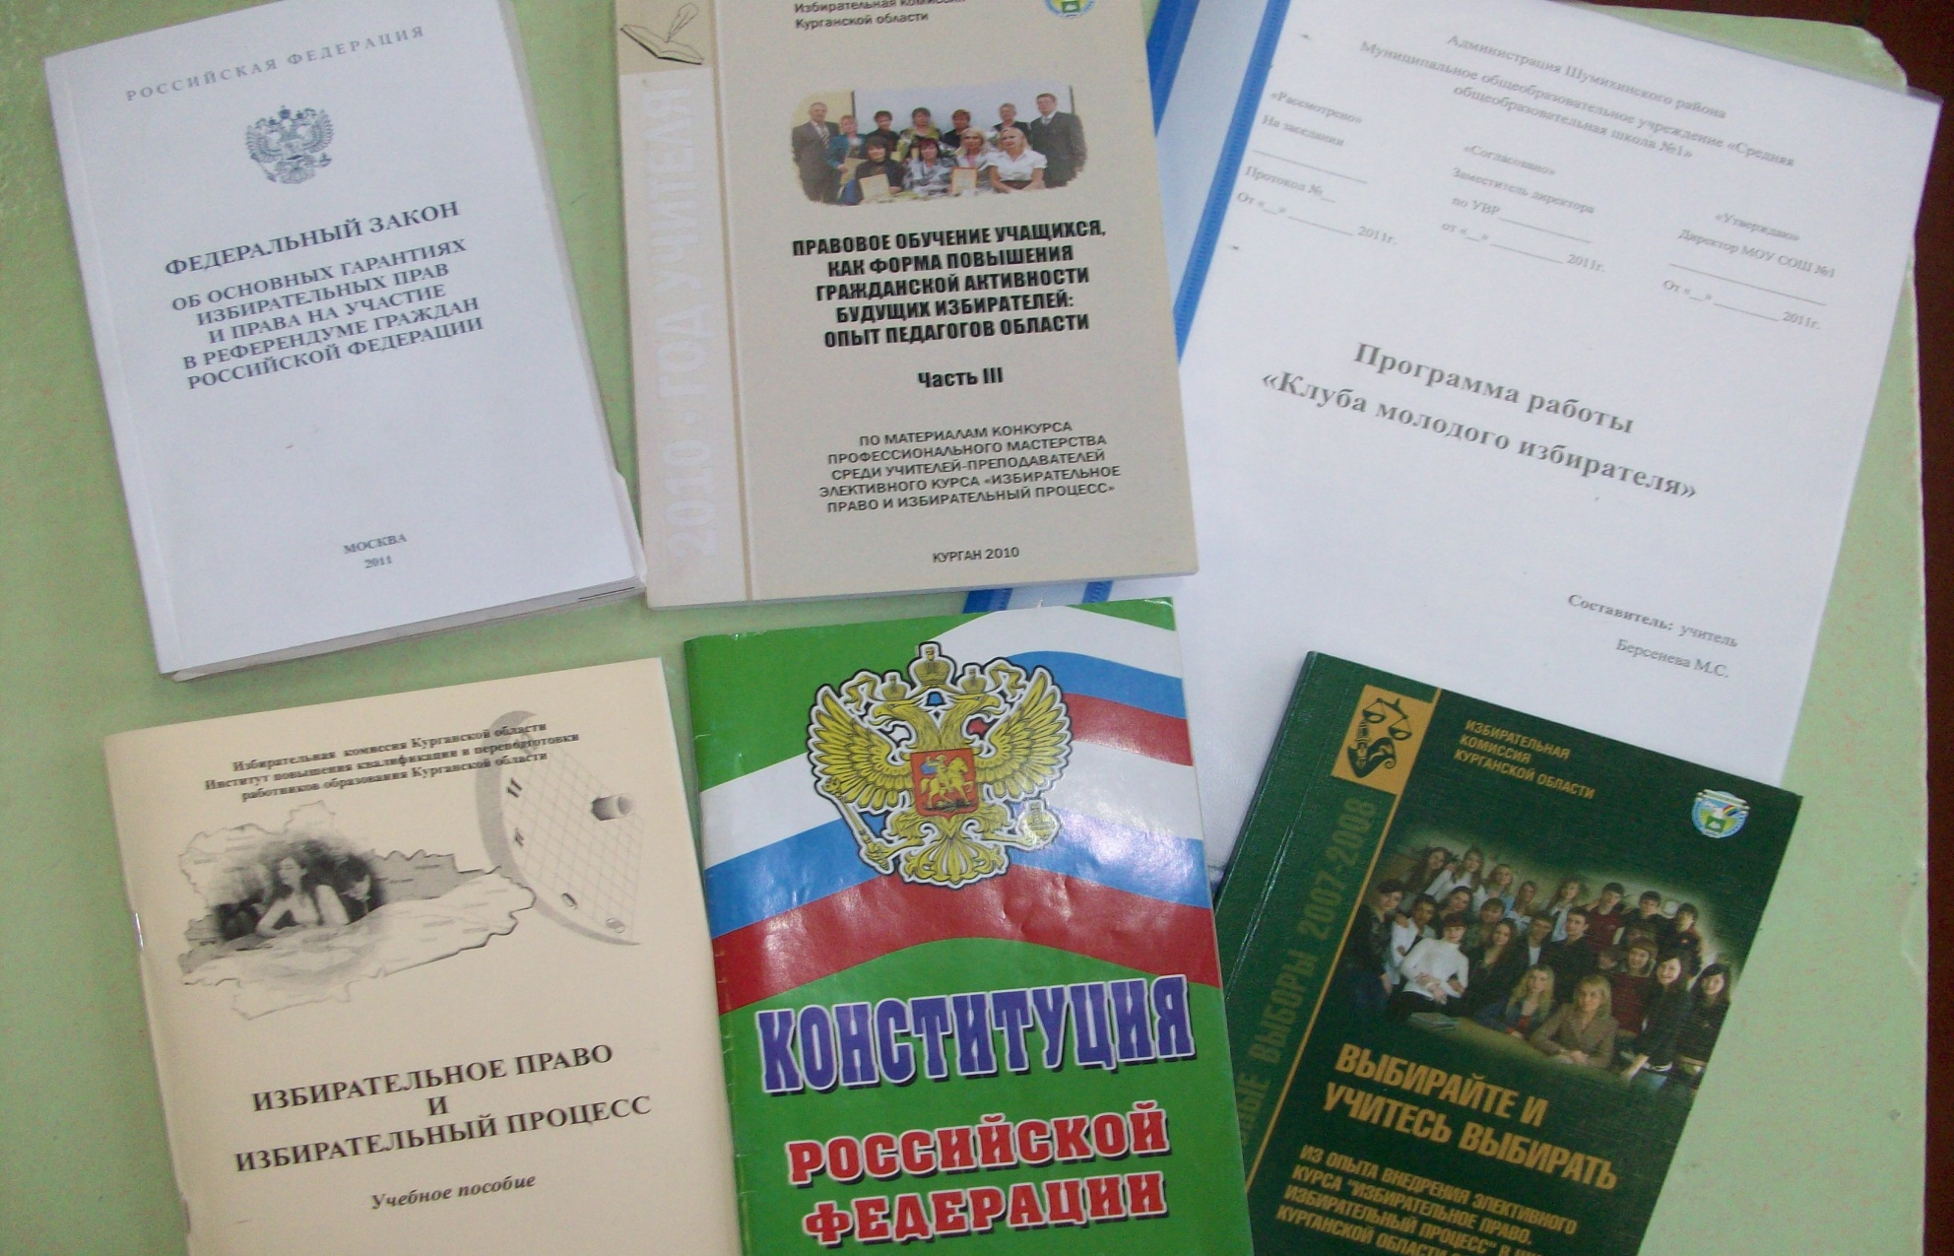
Клуб осуществлял свою деятельность в соответствии с Конституцией РФ, федеральными законами, комплексом мер по правовому обучению избирателей, нормативными документами Центральной избирательной комиссии

Slide 10
РЕАЛИЗАЦИЯ ПРОЕКТА
Подготовительный этап:
Реализация проекта началась с разработки программы. Мной были изучены нормативно-правовые документы по теме «Избирательное право и избирательный процесс в РФ», я проконсультировалась с Председателем территориальной избирательной комиссии г.Шумихи Титовой Верой Николаевной по вопросам ведения возможного кружка или курса по теме «Выборы в РФ». Затем в течение двух лет я вела элективный курс «Избирательное право и избирательный процесс в РФ» среди обучающихся 10-11 классов.

Slide 11
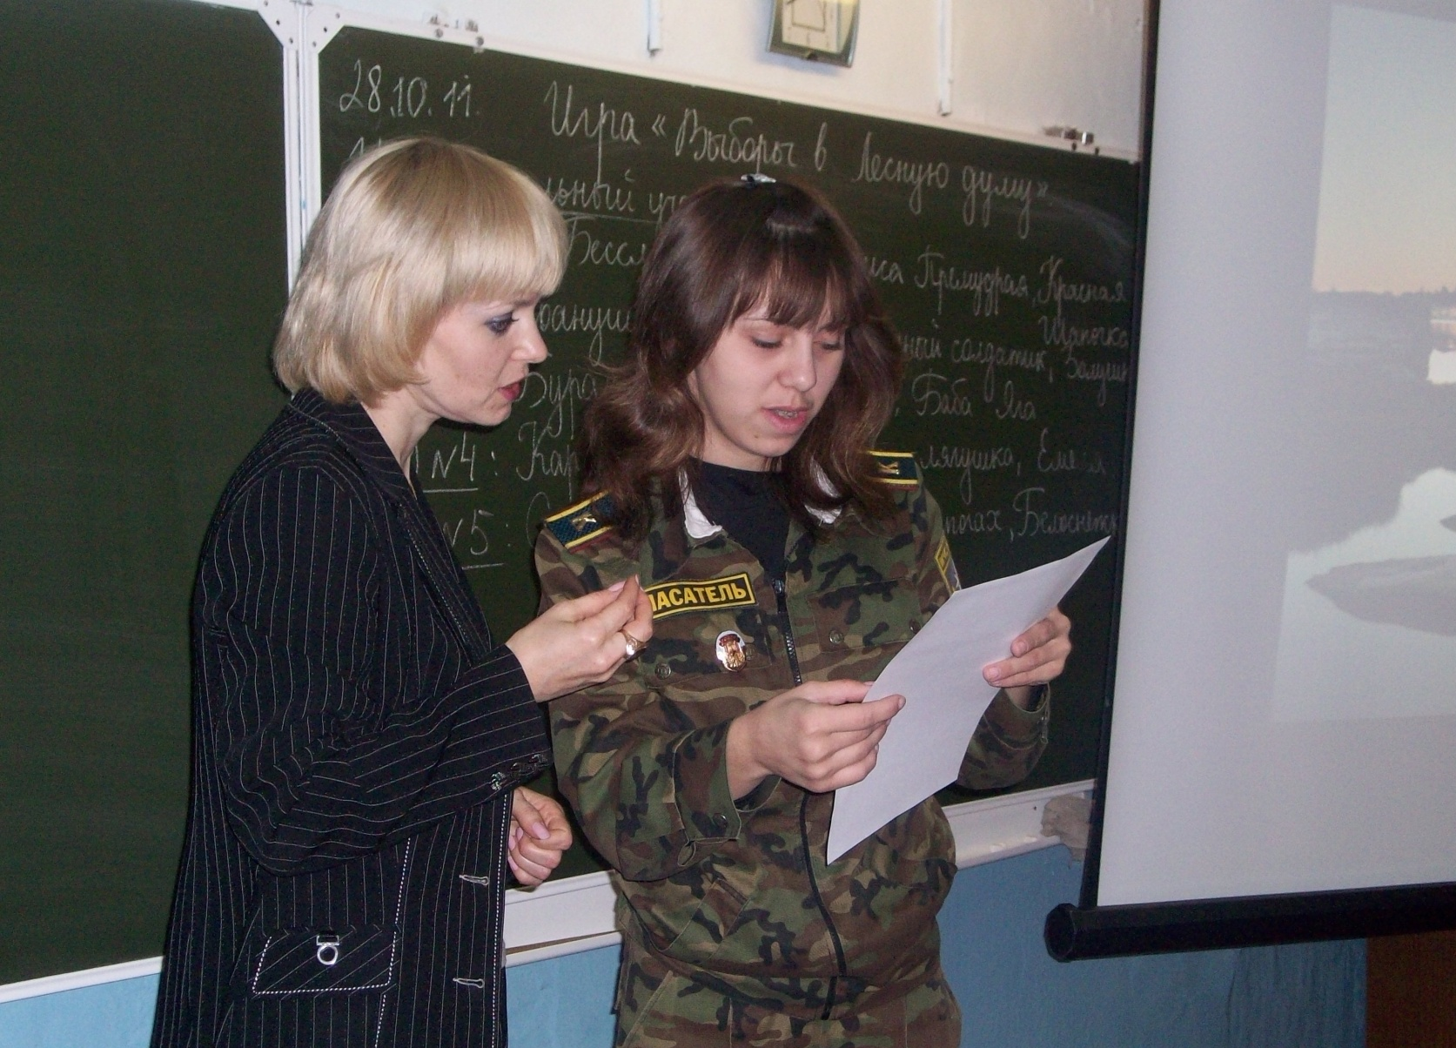
На основном этапе предполагалось теоретическое изучение
Избирательного права и избирательного процесса в РФ.
Избирательного процесса в Курганской области.
Муниципального избирательного процесса.
Основных принципов современной демократии.

Slide 12
Практическая часть
Работа Клуба была направлена в первую очередь на вовлечение детей «группы-риска» (из многодетных семей, неполных семей, детей безработных родителей, состоящих на учете в ОВД). Во-вторых, работа была практико-ориентированной.

Slide 13
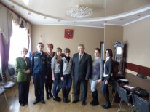
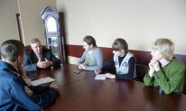
ВСТРЕЧА с Главой Шумихинского района Букреевым Александром Михайловичем
Встречи с людьми, относящимися к политической жизни родного города и района, взятие у них интервью

Slide 14
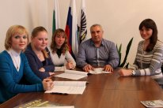
ВСТРЕЧА с Мэром города Шумиха Козловым Анатолием Анатольевичем

Slide 15
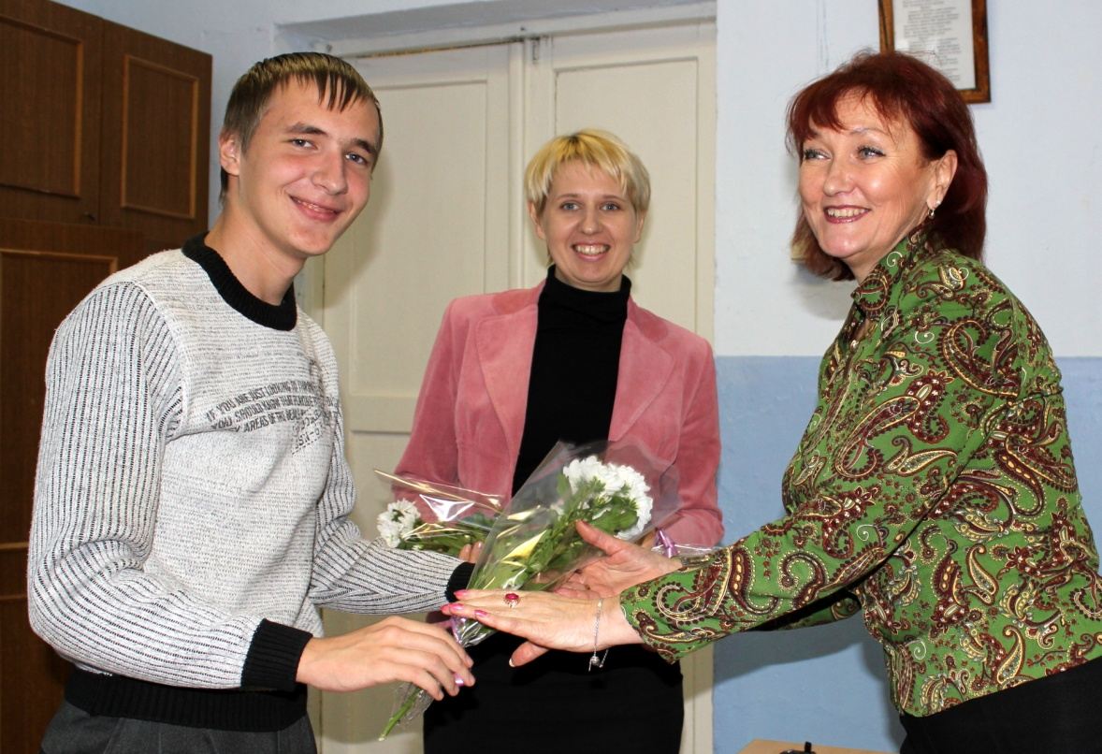
ВСТРЕЧА с депутатом городской думы Тер Натальей Марковной

Slide 16
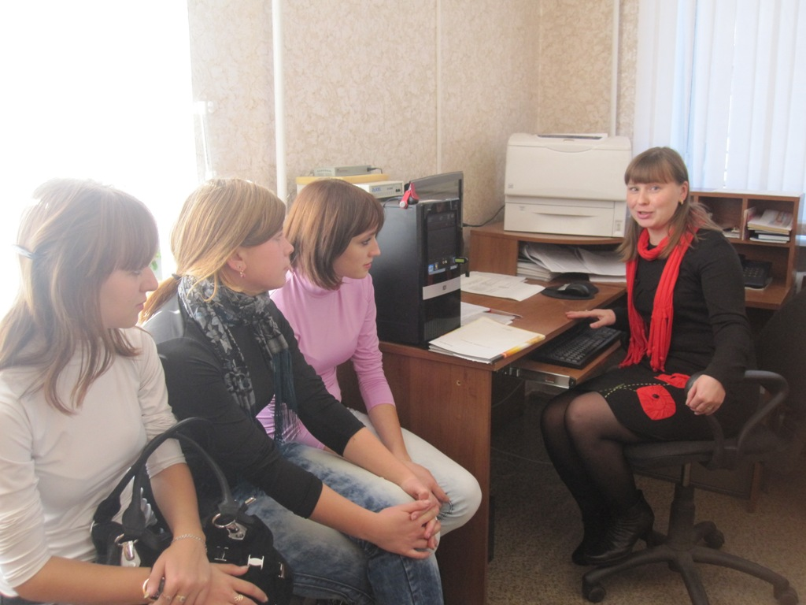
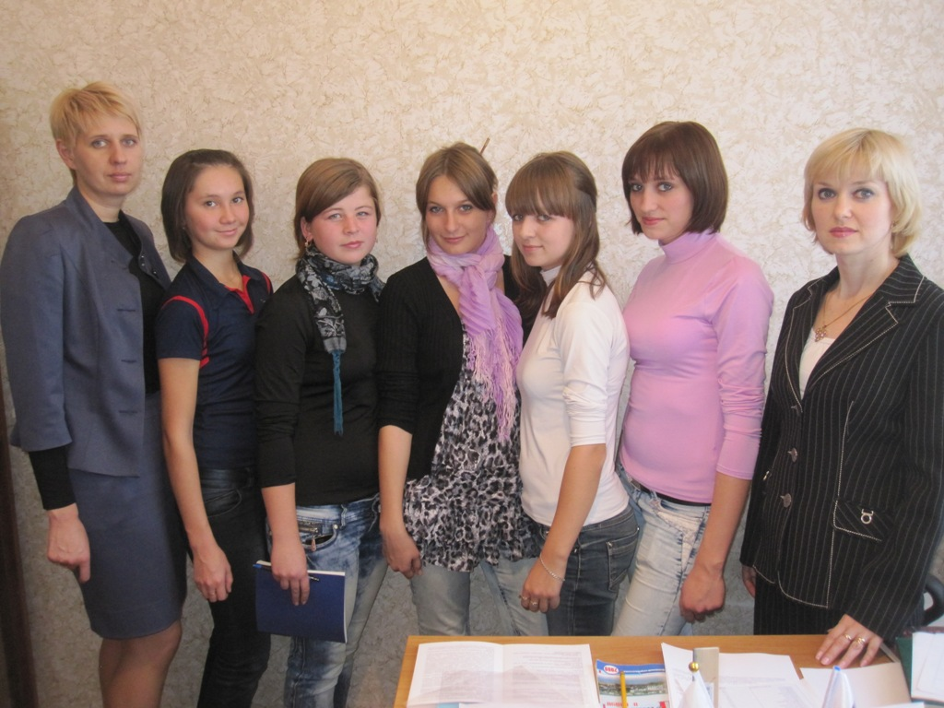
Экскурсии в Территориальную избирательную комиссию района и участковую избирательную комиссию города

Slide 17
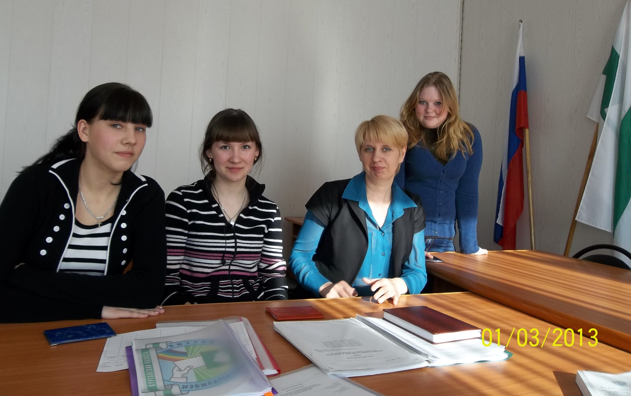
Работа документами
(бланками, бюллетенями, справками)

Slide 18
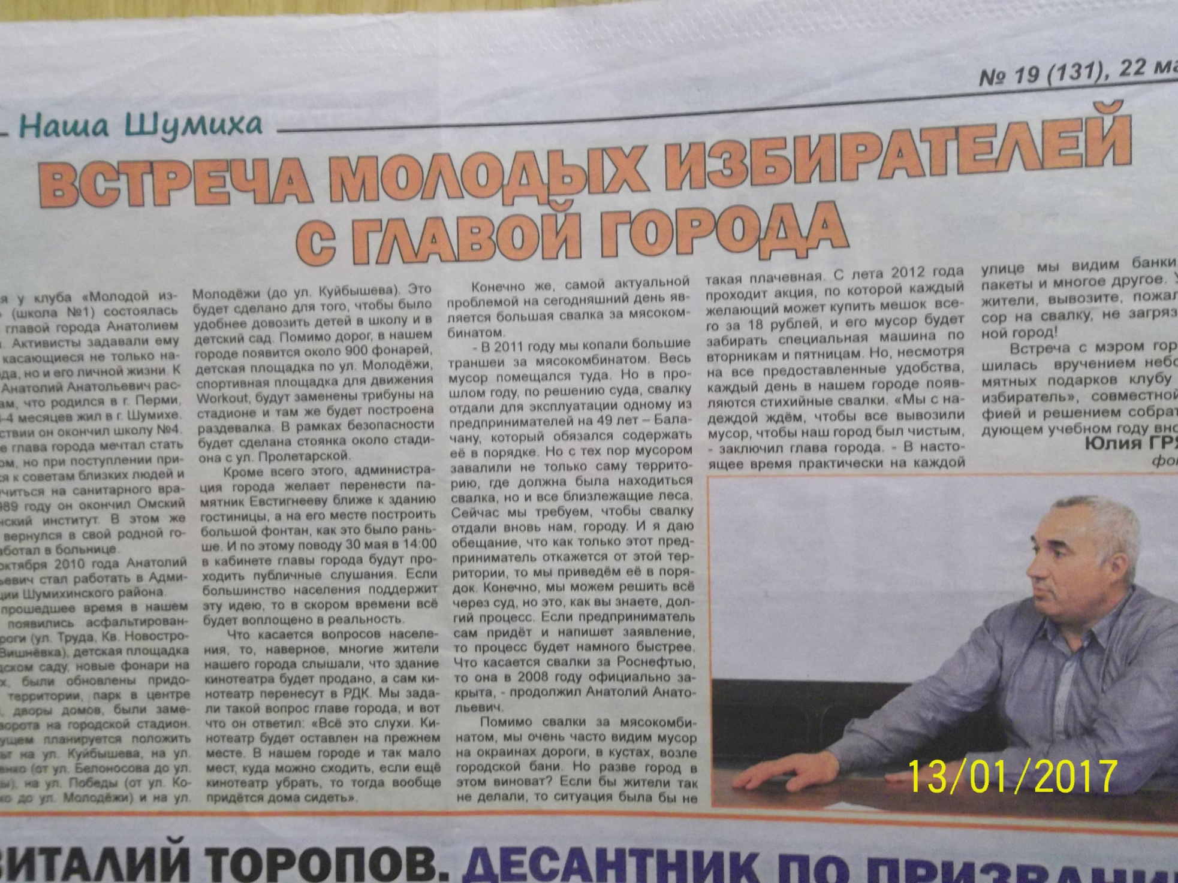
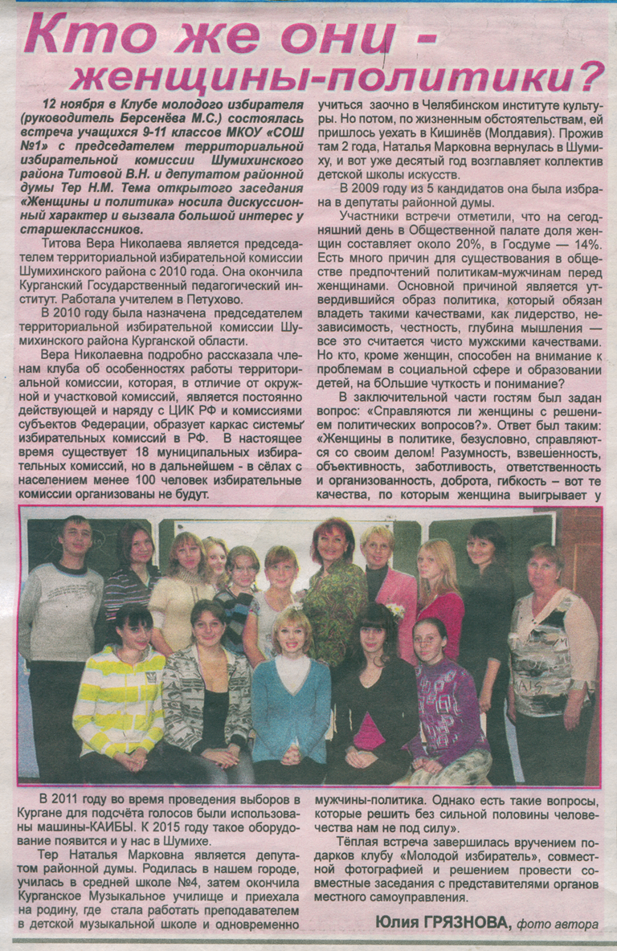
Публикации в районные газеты

Slide 19
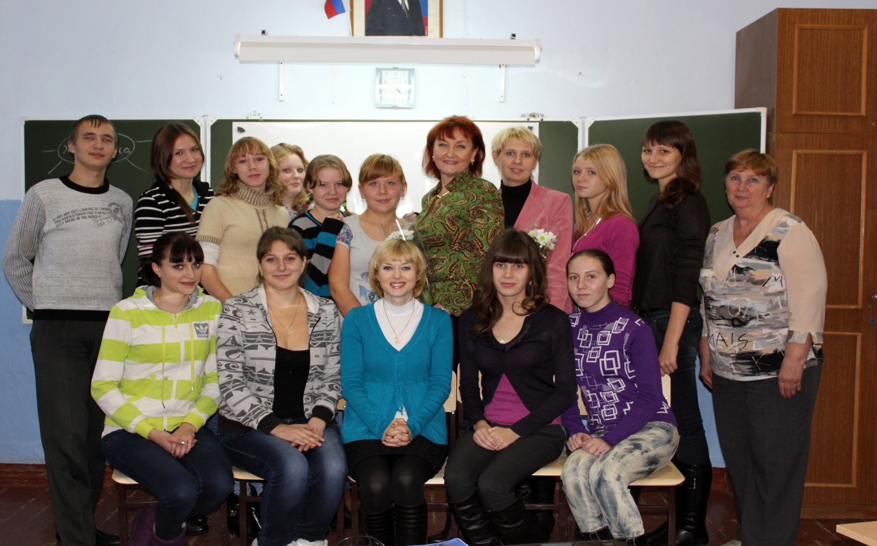
Проводили открытые заседания Клуба с приглашением гостей

Slide 20
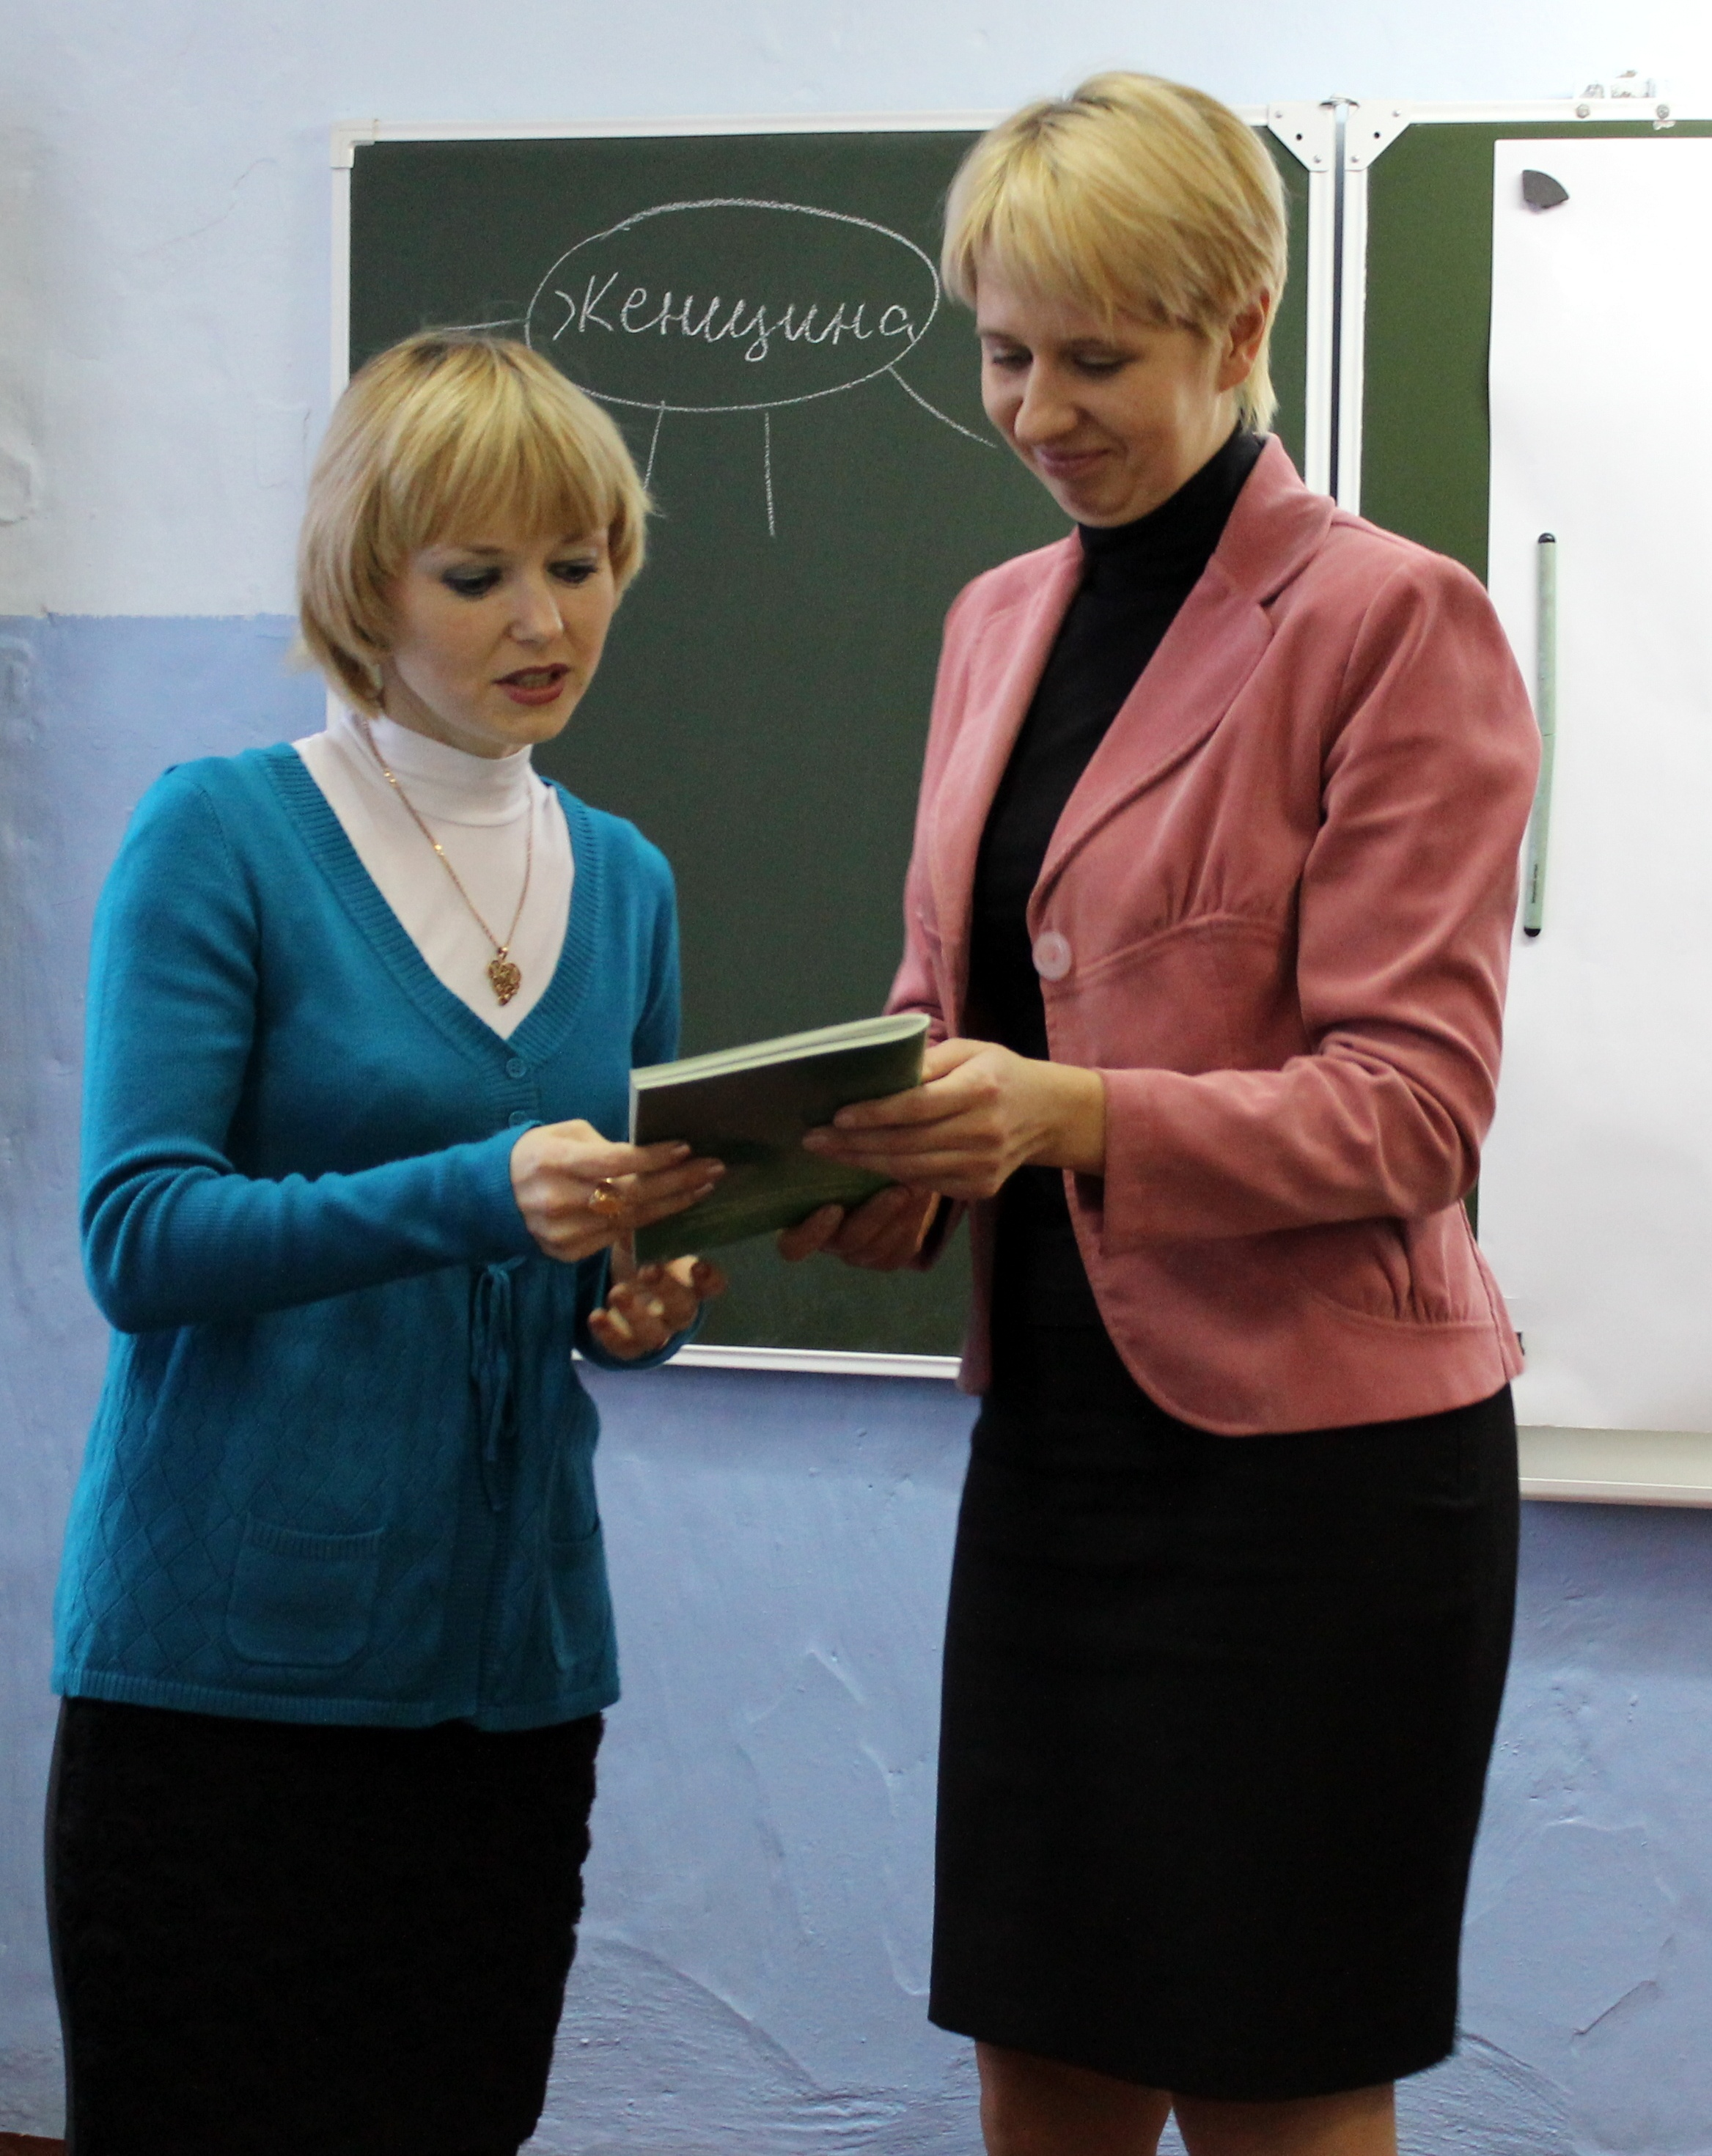
Получали подарки

Slide 21
Писали сочинения на тему «Я и выборы», «Почему я член Клуба»
Почему я участвую в работе Клуба?
…Я решил участвовать в Клубе, потому что мне интересно знать свои избирательные права. Если хочешь стать тем, кого будут избирать, нужно все изучить и знать…
…Я хочу знать, как голосовать, как вести себя во время выборов, знать свои права и обязанности…
…Я не случайно решила посещать Клуб , мне нравится участвовать в политических делах своей Родины. Скоро мне 18, и нужно будет голосовать за достойного кандидата…
…Почему я решила участвовать в Клубе? Во-первых, «Молодёжь России» - отличная возможность реализовать свои способности. Во-вторых, это клуб патриотов, любящих свою страну, людей, молодежь. И в-третьих, наш Клуб является хорошим источником дополнительной информации…
…Я решил участвовать в Клубе для того, чтобы узнать что-то новое и интересное для себя, а потом поделиться этим со своими друзьями и знакомыми…

Slide 22
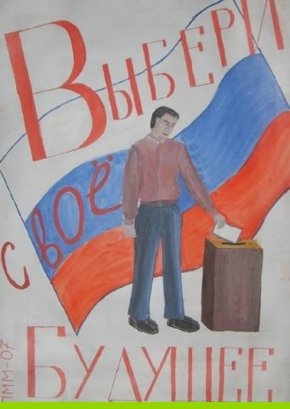
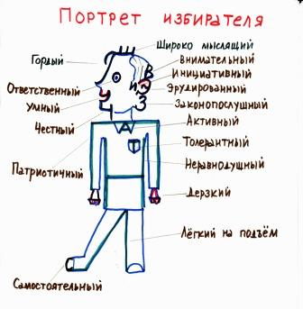
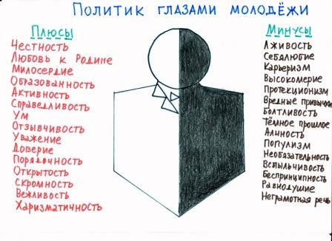
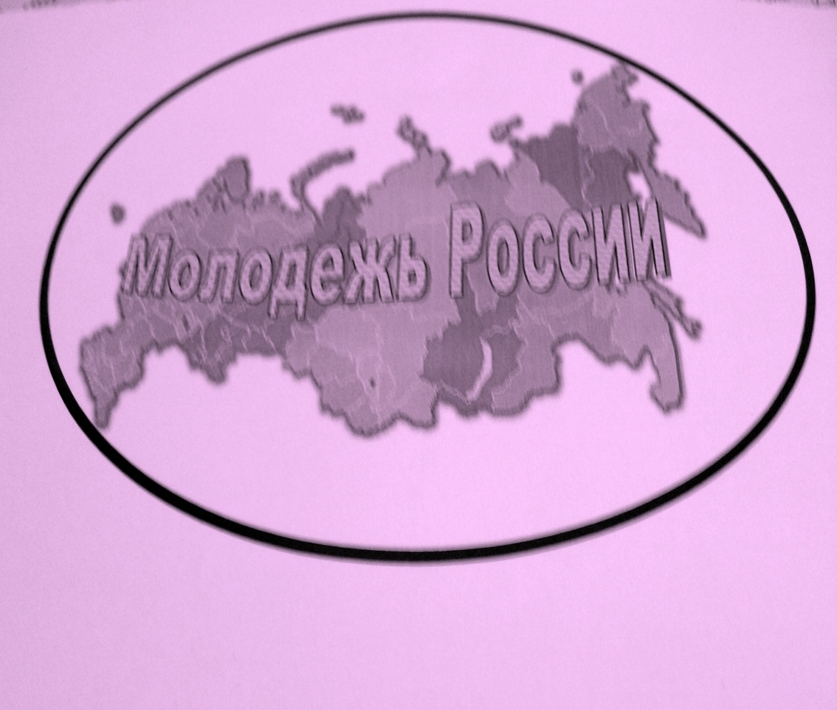
Создавали мини-проекты «Портрет избирателя», «Политик глазами молодежи», «Символика Клуба»

Slide 23

Клуб работал в течение 3-лет на базе Шумихинской средней школы №1. Получил положительные отзывы о работе, награжден Грамотой Территориальной избирательной комиссии Шумихинского района за организацию мероприятий, направленных на повышение правовой культуры и электоральной активности молодых и будущих избирателей Шумихинского района.

Slide 24
Участие в олимпиаде по избирательному праву и избирательному процессу
№ п/п | Год | Ф.И. учащегося | Уровень | Класс | Результат
1. | 2019 | Гордиевских Юлия | Муниципальный | 11 | 2 место
 |  | Быкова Елизавета |  | 11 | 3 место
 |  | Яковкин Михаил |  | 11 | 4 место призовое
 |  | Зиновьева Марина |  | 11 | Лауреат
 |  | Ильиных Наталья |  | 11 | Лауреат
2. | 2020 | Кротов Денис | Муниципальный | 11 | 1 место
 |  | Кротов Денис | Региональный | 11 | вошел в десятку лучших
 |  | Жикина Алена |  | 10 | 3 место
3. | 2021 | Катаев Даниил | Муниципальный | 11 | 1 место
 |  | Яковлев Данил | Муниципальный | 11 | 2 место
 |  | Найданова Анна | Муниципальный | 11 | 3 место
 |  | Жикина Алена | Муниципальный | 11 | 4 место призовое
 |  | Дозморов Максим | Муниципальный | 10 | 2 место
№ п/п | Год | Ф.И. учащегося | Уровень | Класс | Результат
1. | 2019 | Гордиевских Юлия | Муниципальный | 11 | 2 место
 |  | Быкова Елизавета |  | 11 | 3 место
 |  | Яковкин Михаил |  | 11 | 4 место призовое
 |  | Зиновьева Марина |  | 11 | Лауреат
 |  | Ильиных Наталья |  | 11 | Лауреат
2. | 2020 | Кротов Денис | Муниципальный | 11 | 1 место
 |  | Кротов Денис | Региональный | 11 | вошел в десятку лучших
 |  | Жикина Алена | Муниципальный | 10 | 3 место
3. | 2021 | Катаев Даниил | Муниципальный | 11 | 1 место
 |  | Яковлев Данил |  | 11 | 2 место
 |  | Найданова Анна |  | 11 | 3 место
 |  | Жикина Алена |  | 11 | 4 место призовое
 |  | Дозморов Максим |  | 10 | 2 место

Slide 25
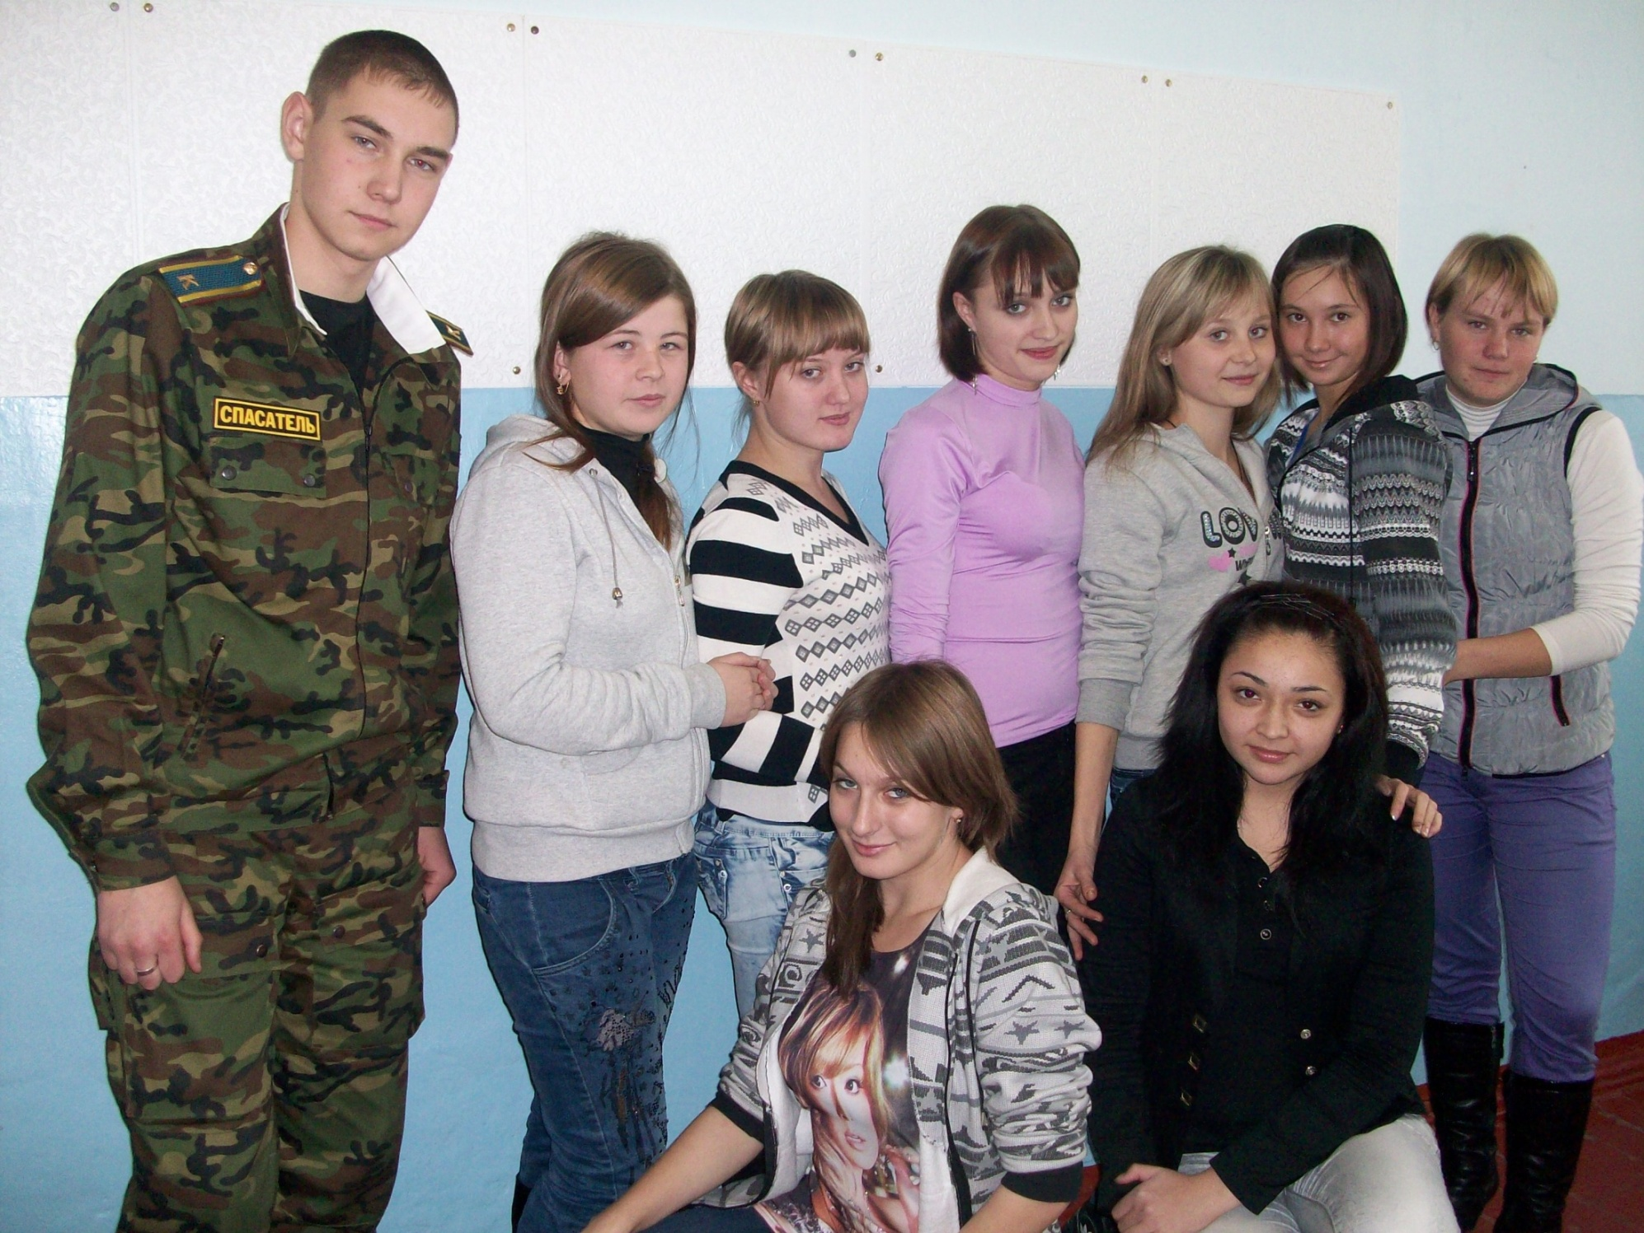
Клуб молодого избирателя был призван помочь будущим избирателям разобраться в хитросплетениях избирательного права, активно и грамотно выполнить свой гражданский долг, когда наступит пора принять участие в выборах.

Slide 26
ВЫВОД
Я считаю, что можно, используя педагогические методы и приемы, повысить электоральную культуру будущих избирателей, сформировать ответственного гражданина и избирателя.

Slide 27



